Slide 1
Инвестиционный паспорт объекта ________________________________________________________________________________________________________________________________________
НАИМЕНОВАНИЕ ОБЪЕКТА: Здание бывшего ООО «Прод Гарант»
АДРЕС: г. Дубоссары, ул. Ворошилова, 41

Slide 2
Характеристика инвестиционной площадки
Рекомендованное назначение | Производство, склад
Общая площадь участка | 2 га.
Электроснабжение | Есть возможность подключения
Газоснабжение | Есть возможность подключения
Водоснабжение и водоотведение | Есть возможность подключения
Транспортные коммуникации | Асфальтобетонная и грунтовая дорога вокруг участка
Форма собственности | Объект находится в частной собственности
Форма взаимодействия с инвестором:
Аренда | Нет
Продажа | Да
Совместная деятельность | Нет

Slide 3
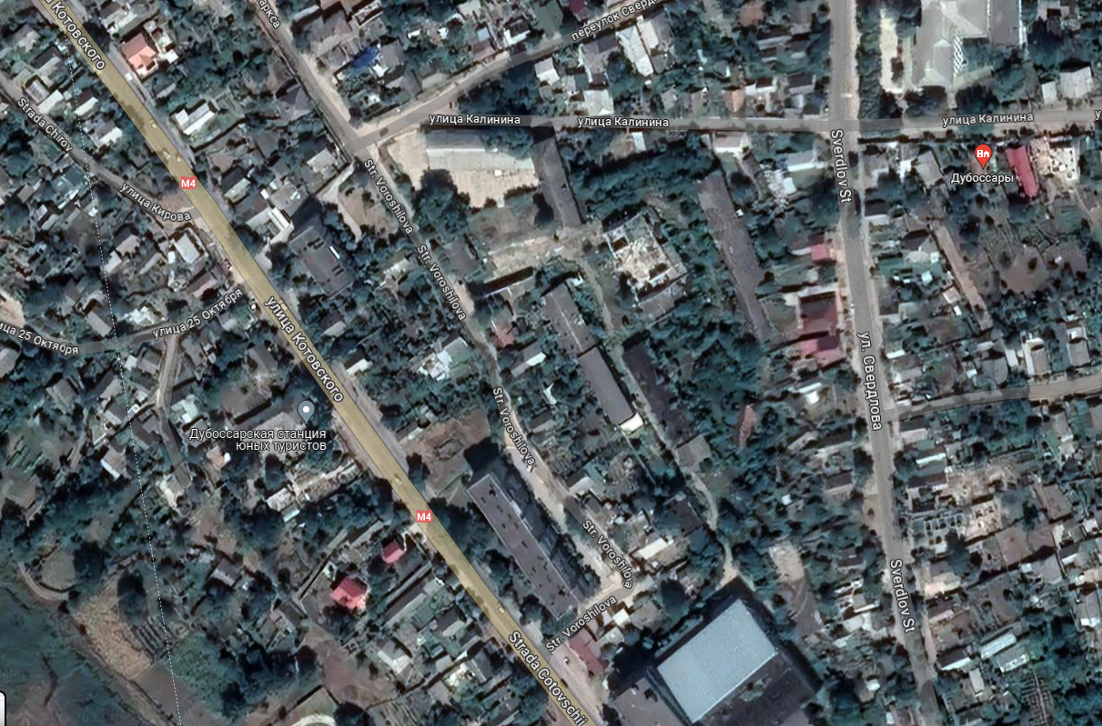
Местонахождение объекта

Slide 4
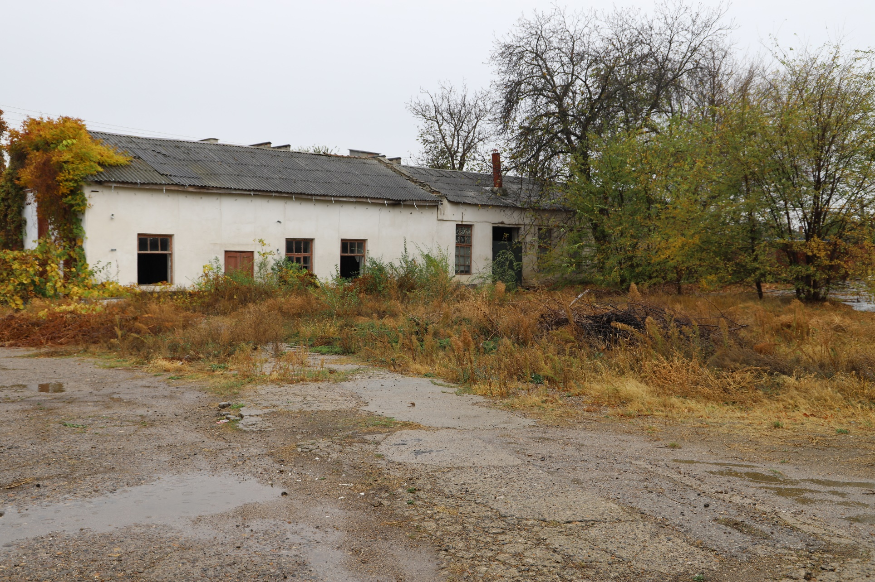
Фотогалерея

Slide 5
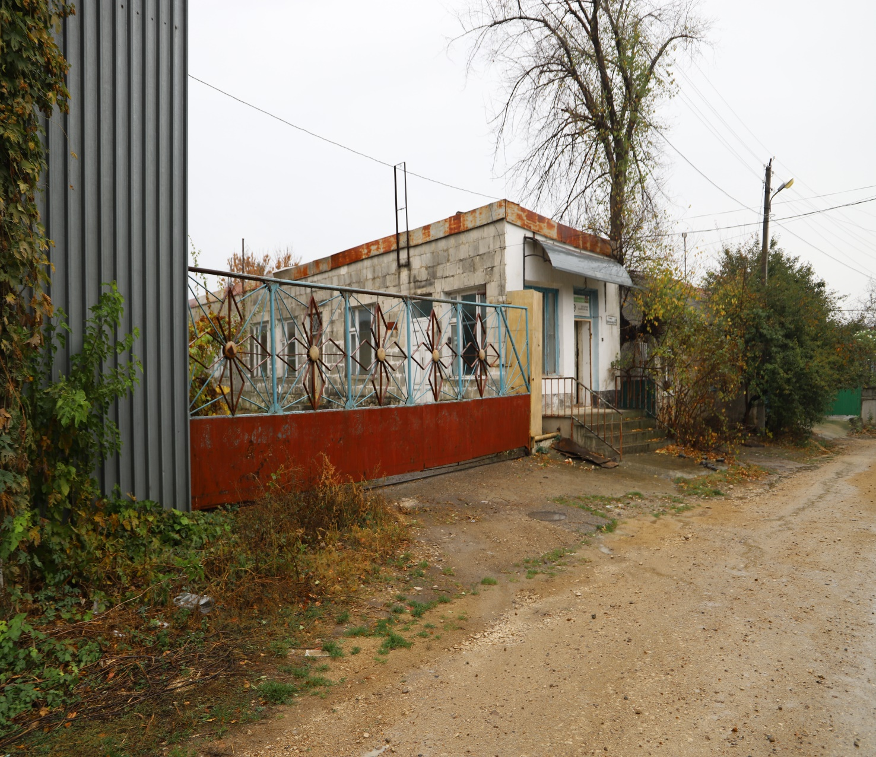
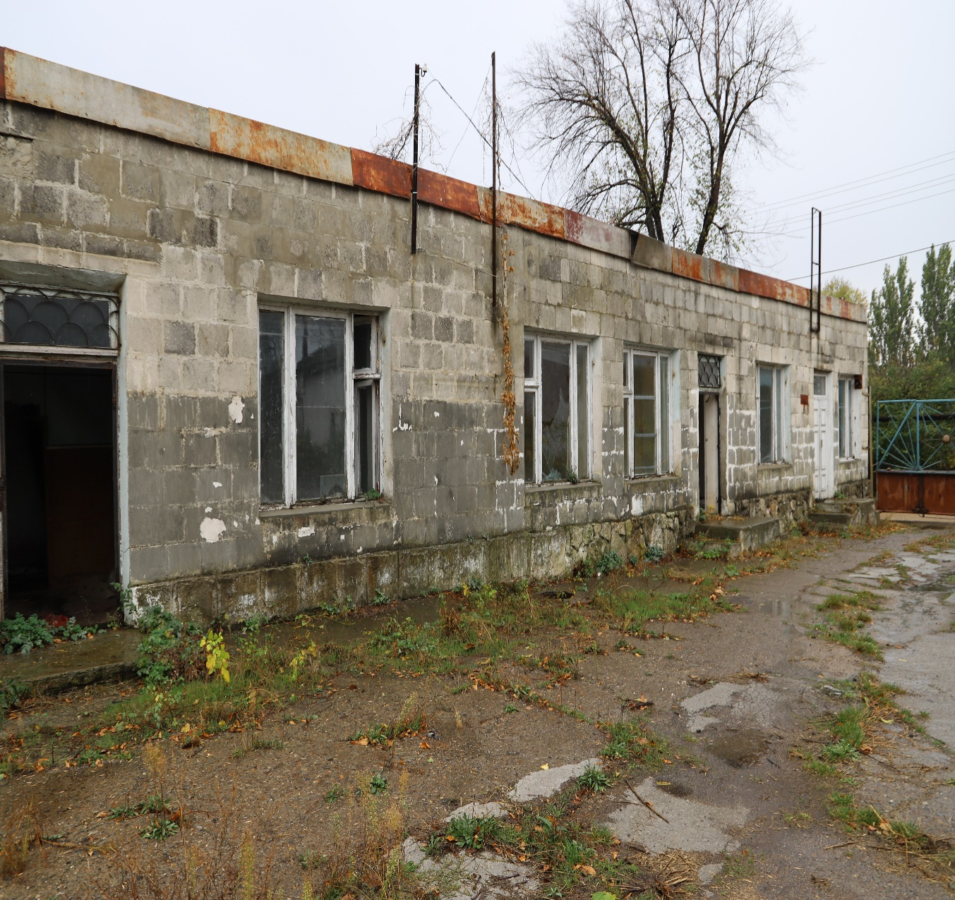
Фотогалерея

Slide 6
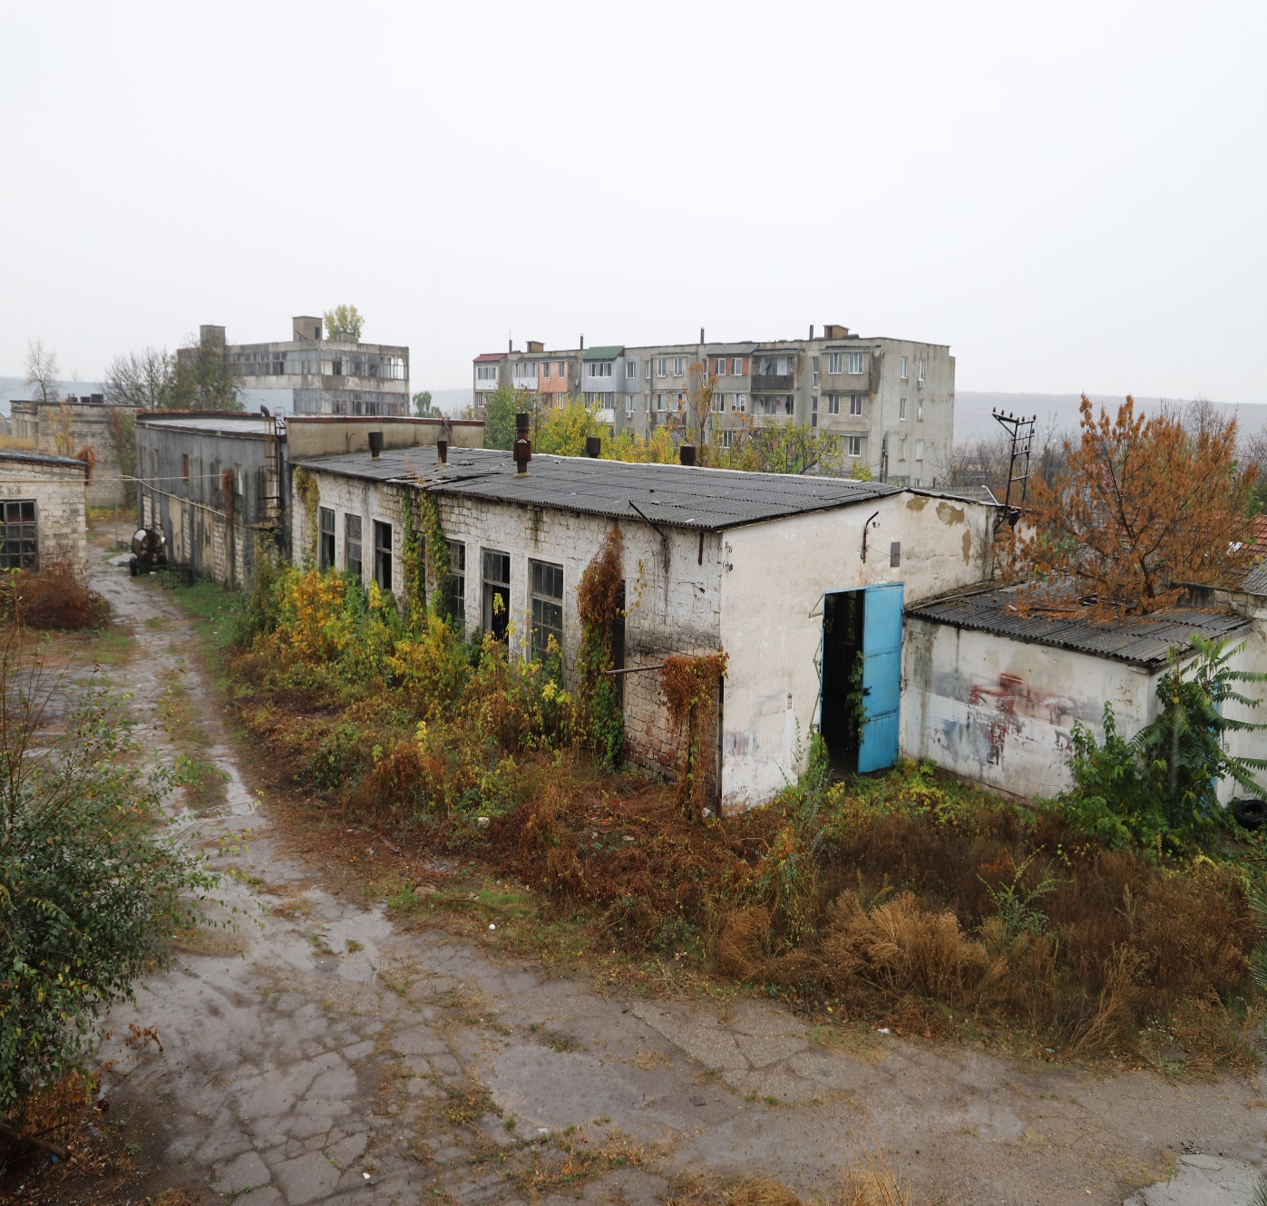
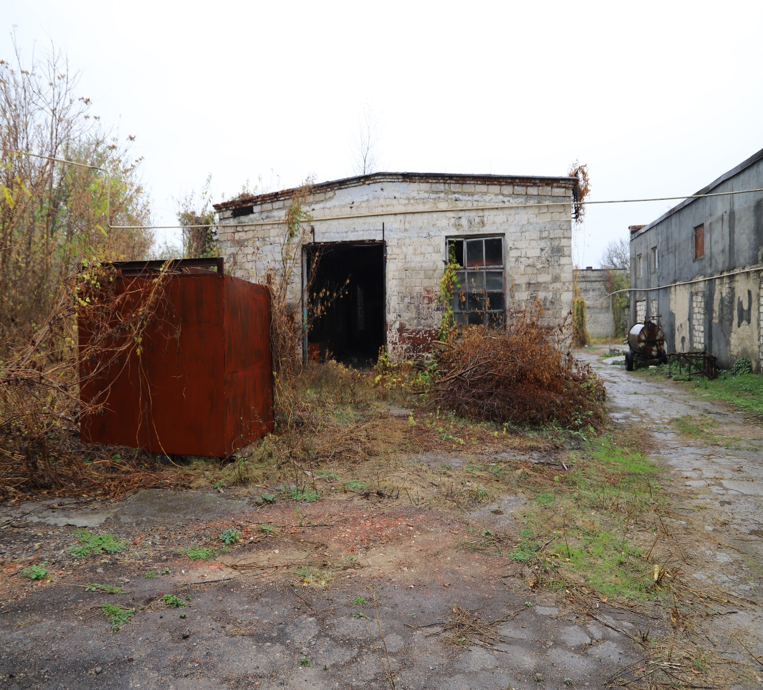
Фотогалерея

Slide 7
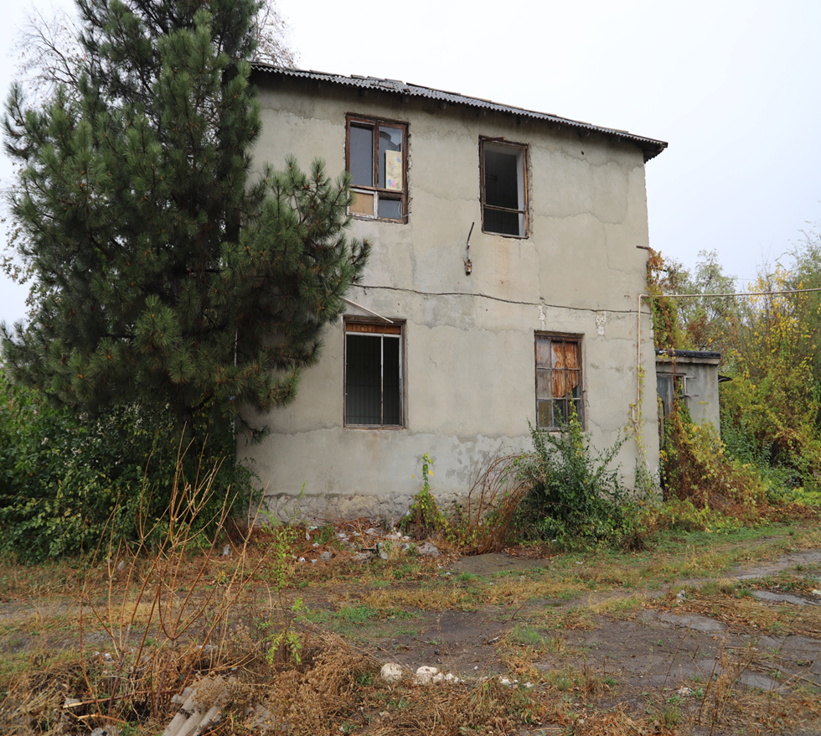
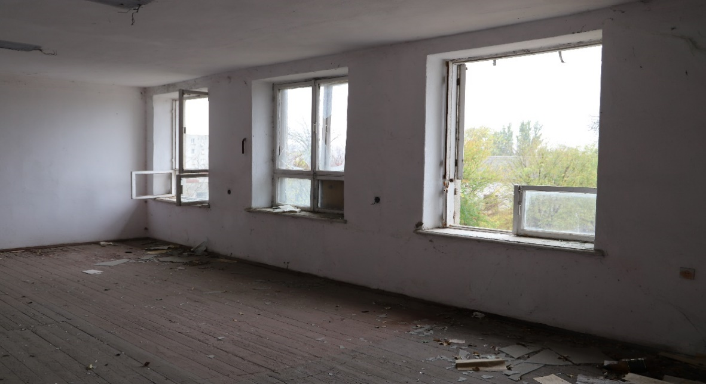
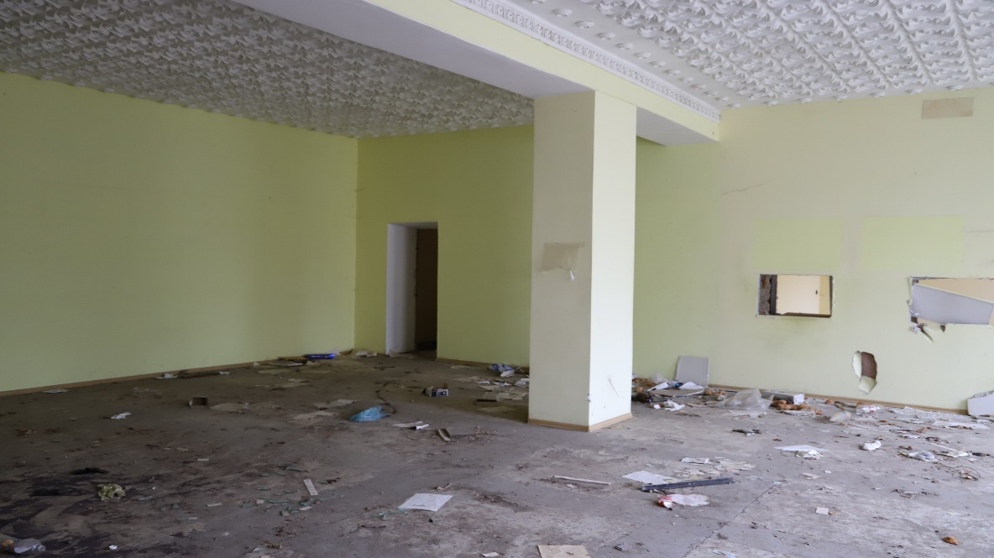
Фотогалерея

